Slide 1
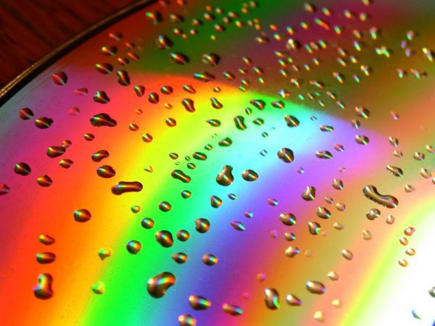
Застосування інтерференції

Slide 2
Інтерференція світла – перерозподіл інтенсивності світла в результаті накладення (суперпозиції) декількох світлових хвиль.
Це явище супроводжується в просторі максимумів і мінімумів інтенсивності. Її розподіл називається інтерференційною картиною.

Slide 3
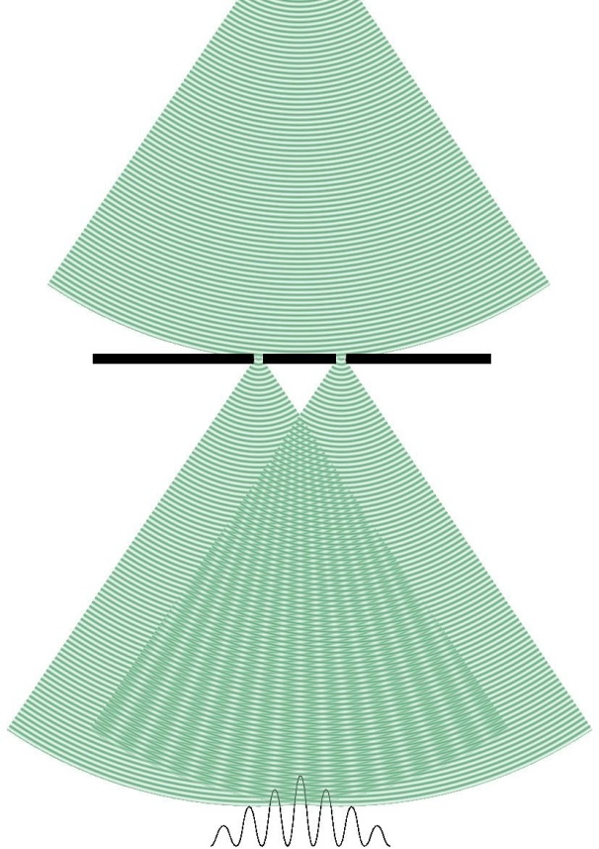
Застосування інтерференції є дуже великим і
важливим.
Інтерференція має найширше застосування для вимірювання довжини хвилі випромінювання, показників заломлення і дисперсійних властивостей речовини, для вимірювання кутів, лінійних розмірів деталей в довжині світлової хвилі. Використовується для дослідження тонкої структури спектральної лінії, контролю якості оптичних систем.

Slide 4
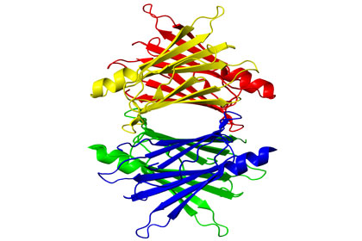
На використанні інтерференції світла заснована дія інтерферометрів та інтерференційної спектроскопії. Метод голографії також заснований на інтерференції
світла.
Також інтерференцію широко використовують у радіотехніці і акустиці для створення складних антен.

Slide 5
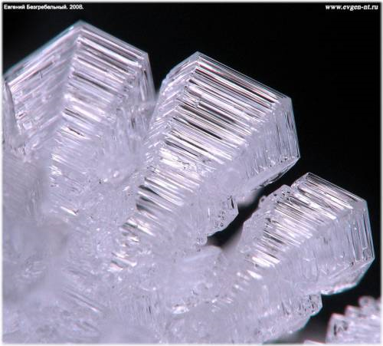
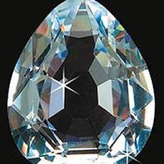
Інтерференцію поляризованих променів широко використовують у кристалооптиці для визначення структури та орієнтації осей кристала, в мінералогії – для визначення мінералів та їх порід, для виявлення та досліджень напружень і деформацій у твердих тілах, а також для створення вузькосмугових світлофільтрів.

Slide 6
За допомогою інтерференції можна оцінити якість обробки поверхні виробу з точністю до 1/10 довжини хвилі. Для цього потрібно створити тонкий клиноподібний прошарок повітря між поверхнею зразка і дуже гладкою еталонною пластиною. Тоді нерівності поверхні викличуть помітні викривлення інтерференційних смуг.

Slide 7
Інтерферометр – вимірювальний прилад, в якому використовуються інтерференція хвиль.
Принцип дії всіх інтерферометрів однаковий, і відрізняються вони лише методами отримання когерентних хвиль і тим, яка величина безпосередньо використовується.

Slide 8
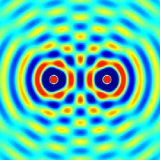
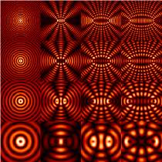
Інтерференція двох хвиль від двох точкових джерел. Максимуми показано блакитним, провали — червоним/жовтим.
Картина інтерференції двох кругових когерентних хвиль, у залежності від довжини хвилі та відстані між джерелами.

Slide 9
Інтерференція світла у природі та техніці
Компакт-диск
Мильна бульбашка

Slide 10
Інтерференція світла у природі та техніці
Пір’я птахів
Метелик

Slide 11
Дякую за перегляд!
Виконала
Учениця 11-А класу
НВК №6
м. Хмельницького
Дорох Анастасія

